Slide 1
Yritysidean esityspohja (laita tiimin/idean nimi tähän)
(älä muuta diojen järjestystä, mutta muokkaa vapaasti niiden ulkonäköä)

Slide 2
Taustatarina
Miten päädyitte kehittämään tätä ideaa?
Mikä on teidän tarina?

Slide 3
Asiakastarve
Ketkä ovat asiakkaanne ja missä he ovat?
Mihin tulevat asiakkaanne tarvitsevat tuotettanne tai palveluanne?
Mitä hyötyä siitä on heille?

Slide 4
Tuotteen tai palvelun kuvaus
Kuvaa tuotteenne tai palvelunne toiminta mahdollisimman konkreettisin termein
Mikä siinä on uutta tai innovatiivista?
Mihin hintaan aiotte myydä tuotettanne tai palveluanne? Perustele

Slide 5
Tuotanto ja markkinointi
Miten järjestätte tuotteenne/palvelunne tuotannon?
Miten hankitte asiakkaita ja missä ostaminen tapahtuu?

Slide 6
Talous
Millaisia taloudellisia tavoitteita teillä on yritystoiminnalle?
Lyhyen tähtäimen tavoitteet (esim. 1 v:n kuluttua)
Pitkän tähtäimen tavoitteet (esim. 5 v:n kuluttua)
Kuinka paljon potentiaalisia asiakkaita teillä on suunnittelemallanne toimialueella?

Slide 7
Vertailu olemassa oleviin tuotteisiin tai palveluihin
Mitä tuotteita, palveluita tai tee-se-itse –ratkaisuja asiakkaat käyttävät nyt asiakastarpeensa/-ongelmansa ratkaisuun?
Kuinka paljon he käyttävät tähän tarpeeseen rahaa tällä hetkellä vuositasolla?
Millä tavalla teidän ratkaisunne on parempi, halvempi tai helpompi, kuin nämä muut vaihtoehtoiset tavat?
Heikkoudet verrattuna olemassaoleviin ratkaisuihin?

Slide 8
Tiimin ja tukiverkoston kuvaus
Kenestä ydintiiminne muodostuu
Mitä yritysideaanne liittyvää osaamista ja kokemusta tiimillänne on
Ketä tukiverkostoonne kuuluu

Slide 9
Nykytilanne
Mitkä ovat suurimmat ideaanne liittyvät epävarmuudet?
Mistä asioista olette kaikkein vähiten varma?
Mitä olette saaneet aikaan jo nyt?

Slide 10
Tavoitteet
Kuvaa tähän jokaisen tiimin jäsenen henkilökohtainen pidemmän aikavälin motivaatio olla mukana tässä projektissa.
Mikä on yritysideanne kehittämisen suunniteltu aikataulu?

Slide 11
OHJEET
Älä täytä dioja tekstillä. Käytä isoja yksinkertaisia kuvia ja vain muutama avainsana per dia.
Kun vaihdat dian, anna yleisölle muutama hetki lukea dian otsikko ja katsoa kuvaa. Sen jälkeen he ovat valmiit kuuntelemaan mitä sinulla on sanottavaa.
Harjoittele esitystä etukäteen kellon kanssa. 5 minuutin aikaraja on ehdoton.
Mieti jo mitä kysymyksiä raadilla saattaa olla.

Slide 12
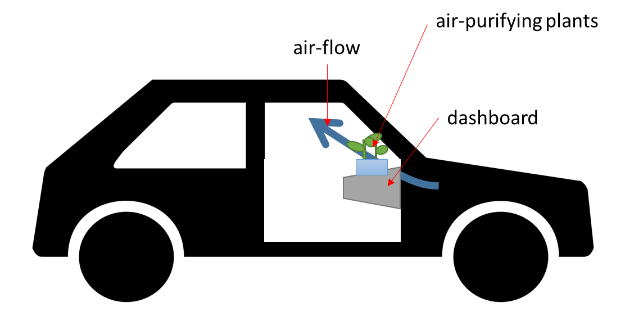
OHJEET: Hyvä ja huono dia
Grassboard is a wide and flat pot, which is installed on top of the dashboard inside a car. Durable air-purifying plants species are growing in the pot. These plants capture the impurities. Plants get all of the light they need through the windshield. Driver needs to water the plants once every week. Small (sun powered) fans direct the air flow through the Grassboard.
Process:
1. Customer orders the Grassboard online,
2. installs it,
3. waters the growing medium, which includes the seeds and
4. waits for few weeks for the plants to starts growing,
5. water is added once a week.
Grassboard air-purifier
HUONO
HYVÄ

